Slide 1
Фантом библиотеки
Авторы: Апевалова Олеся, Дзино Матвей
2026г

Slide 2
Задачи проекта
Реализовать персонажа и его механики
Подобрать и установить хорошие текстуры и спрайты
Создать обработчик событии
Сделать все хорошо

Slide 3
Инструменты
Python и его базовые библиотеки, Pygame, PyCharm, Tiled

Slide 4
Описание программы
Вы играете за призрака библиотеки, который должен помогать посетителям. У вас есть мана которая позволяет вам делать ограниченное количество физических действий в мире людей.

Slide 5
Алгоритм работы
К вам в библиотеку приходит посетитель, которого вы должны “обслужить”
путем взаимодействия с окружающим миром. Каждое действие тратит ману, которая восстанавливается со временем.

Slide 6
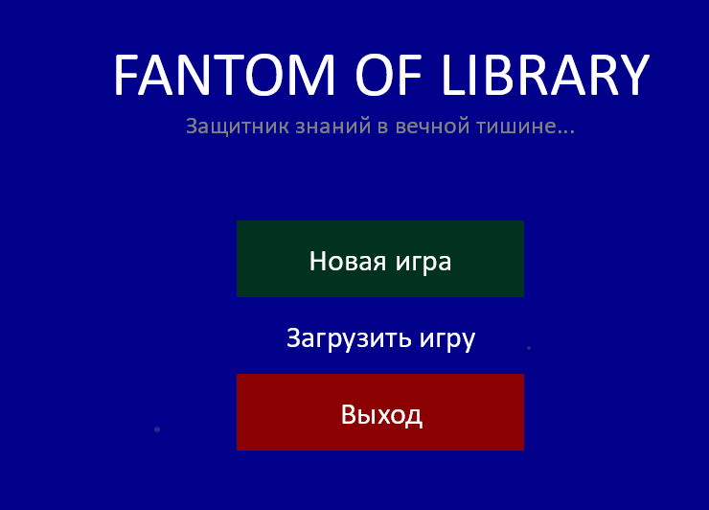
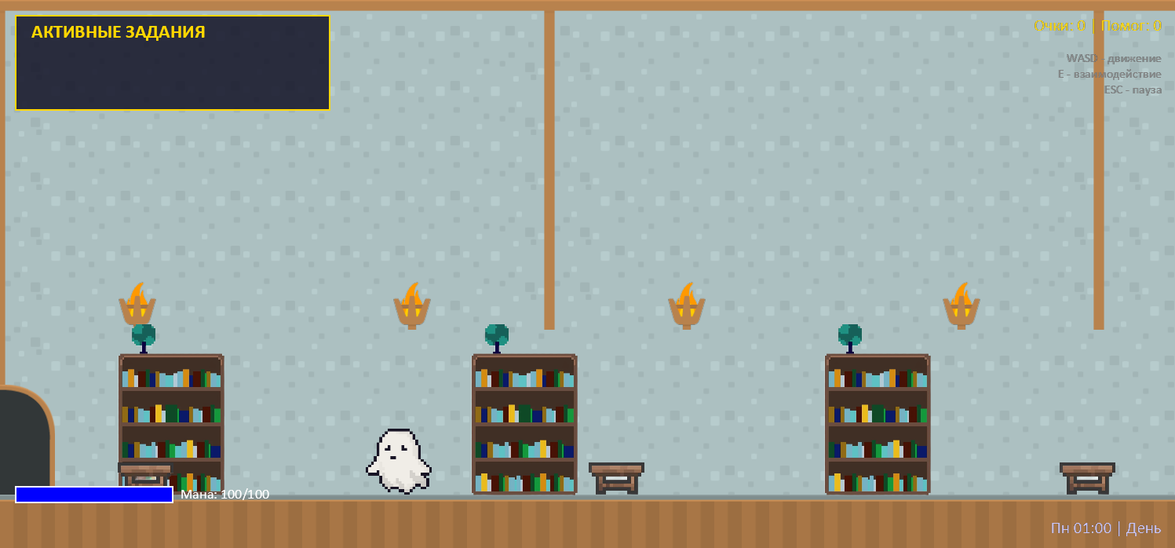
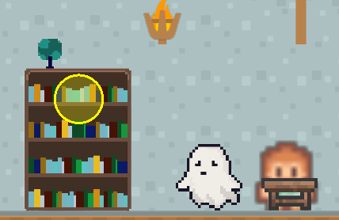
Скриншоты интерфейса

Slide 7
Фрагмент кода
def on_mouse_press(self, x: float, y: float, button: int, modifiers: int):
# Проверяем, была ли нажата одна из кнопок в меню паузы
for btn in self.buttons:
if btn.is_clicked(x, y): # Если клик попал по области кнопки
if btn.text == "Продолжить":
# Возвращаемся к игровому процессу
self.window.show_view(self.game_view)
elif btn.text == "Сохранить игру":
# Вызываем метод сохранения из игрового представления
self.game_view.save_game()
# (Уведомление о сохранении появится автоматически в GameView)
elif btn.text == "В главное меню":
# Создаём новое главное меню и переключаемся на него
main_menu = MainMenu()
self.window.show_view(main_menu)

Slide 8
Результаты и тестирование
Мы реализовали не все что планировали, но основная часть работает исправно. Спрайты делаются, все двигаются, задания выполняются.

Slide 9
Вывод
Мы научились работать с библиотекой Pygame, смогли реализовать персонажа и его интерфейс. Научились делать карты и окружение в Tiled, и работать с Gitом. Сделали обработчик событий.

Slide 10
Планы улучшения
Возможно дальнейшее добавление новых локаций и заданий для игрока. Если существует такая возможность в Pygame, то добавить динамическое освещение.

